Slide 1

Especialización en Métodos Estadísticos
”Predicción de casos y mortalidad por diabetes, cambios alimentarios para la reducción del impacto”
Avances en el proyecto de investigación
Presenta
MCS Keila Raquel Medina Aguilar
Directora
Mtra. Yesenia Zavaleta

Slide 2
Patología de la diabetes mellitus tipo 2 (DM2)
Incapacidad del páncreas para producir suficiente insulina o incapacidad del cuerpo para utilizarla adecuadamente¹.
Complicaciones: retinopatía, neuropatía, nefropatía y cardiopatía^{1.}
Aunque su presencia es más frecuente en adultos, recientemente se ha presentado en población infantil¹.
2015: ~1.6 millones de muertes por diabetes en el mundo, de las cuales el 43% se dieron en personas menores de 70 años^{1,2}.
En México:
2016: 2ª causa de muerte (15.4%)³
1980: 14,626 defunciones (21.8/100,000 hab.)
2016: 105,574 defunciones (86/100,000 hab.) ³⁻⁵
¹ Organización Mundial de la Salud, 2020. ² Organización Mundial de la Salud. 2016. ³ Federación Mexicana de diabetes, 2016. ⁴ Secretaría de Salud, 2012. ⁵ Secretaría de Salud, 2018.

Slide 3
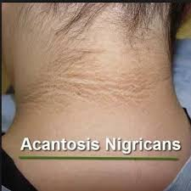
Factores de riesgo de la DM2
Genéticos
PPARG, KCNJ11/ABCC8 ⁶
AHF de DM2
Etnia (hispana/latina)⁷
Del estilo de vida
>45 años
Otras enfermedades crónicas.
Diabetes gestacional o hijos con un PN≥4Kg⁷
Acantosis nigricans.
Sedentarismo y alimentación alta en azúcares simples⁸
⁶ Ulder, 2019. ⁷ National Institute of diabetes and Digestive and Kidney Diseases, 2016. ⁸ Mayo Clinic, 2019.

Slide 4
La alimentación inadecuada incrementa el riesgo de DM2
Condición | Riesgo | Población | Referencia
Consumo de carne de res y alimentos procesados | RR = 1.38 | Canadiense | Reeds et al. 2016
Consumo de huevos, granos refinados, carnes rojas o procesadas, dulces y bebidas azucaradas | RR 1-2 a 1.4 | Meta-análisis | Schwingshackl et al. 2017
Consumo de azúcar | Correlación con aumento en la mortalidad por diabetes | México 2013 | Soto-Estrada et al. 2018
Entre 1961 y 2013, las tasas de mortalidad de DM2 incrementaron significativamente y la ingesta calórica aumentó en promedio 647.9kcals por persona al día. Mayor consumo de azúcares, alimentos y grasas de origen animal y aceites vegetales, y menor ingesta de cereales y legumbres⁹.
⁹ Soto-Estrada et al. 2018.

Slide 5
Planteamiento del problema
México es uno de los países con más casos de diabetes, siendo la alimentación uno de los principales factores de riesgo.
La población mexicana lleva una dieta alta en azúcares refinados, grasas trans y saturadas, y un elevado consumo de sodio.
Las estrategias de prevención y reducción de los casos no han dado buenos resultados y se sabe muy poco sobre cuánto se debe de consumir de cada grupo de alimento para reducir el riesgo de diabetes y las muertes asociadas a esta enfermedad.
Existe una falta de predicciones que ayuden a crear nuevas estrategias en la prevención y el tratamiento de la diabetes en México.

Slide 6
Justificación
En 2017, México tuvo el ratio más alto de muertes por DM2 relacionadas a la dieta (35 [28–44] muertes por cada 100,000 habitantes).
En 2017: hubo 1605 casos (1231–2034) de discapacidad asociadas a la dieta ajustada por años de vida por cada 100,000 habitantes¹⁰.
Gasto anual por DM en México: 224,350 millones de pesos (87% para complicaciones). México ocupa el 6º lugar en casos de DM^{11,12}.
Esta investigación permitirá mejorar las guías de practica clínica en cuanto al tratamiento, prevención y control de la diabetes en México.
¹⁰ Afshin et al. 2017. ¹¹ Salcedo-Álvarez et al. 2016. ¹² Secretaría de Salud, 2018.

Slide 7
Preguntas de investigación
¿Habrá un incremento de casos y muertes por diabetes en un futuro próximo?
y
¿se podrá regular ese impacto con cambios en la ingesta dietaria?

Slide 8
Hipótesis
Existe una relación directa entre el incremento en los de casos y muertes por diabetes en México y este incremento puede mitigarse con cambios en la ingesta dietaria.
Objetivo general
Crear un modelo dinámico de análisis estadístico que permita realizar una predicción del número de casos y muertes por diabetes en México (en un futuro cercano) y que permita conocer si existen cambios en la dieta que puedan regular la morbilidad y mortalidad futura de diabetes en México.

Slide 9
Objetivos específicos
1) Identificar el número de casos y muertes por diabetes, así como los patrones alimentarios en México entre los años 2000 y 2017 y a partir de ellos predecir futura incidencia y mortalidad en México por diabetes.
2) Indagar si existen cambios en la ingesta dietaria que regulen la morbilidad y mortalidad futura de diabetes en México.
3) Determinar cuáles son los cambios que lograrían disminuir las tasas de incidencia y mortalidad futura de diabetes.

Slide 10
Obtención de datos y metodología
Balances de alimentos de la PAHO.
Defunciones por causas INEGI.
Casos nuevos: anuario de epidemiología SSA
Análisis descriptivos, de correlación y de reducción de riesgos para mortalidad y morbilidad por cambios en los patrones de consumo con modelos dinámicos estadísticos.
Software estadístico R. un valor de p <0.05 se considerará estadísticamente significativo.

Slide 11
Base de datos
18 casos (2000-2017) y 32 variables.
Variables:
Año: nominal
Población total anual, tasa de incidencia y mortalidad por cada 100,000 habitantes: cuantitativas de razón.
Gramos de lípidos por grupo de alimento, gramos totales de lípidos: cuantitativas de razón.
Kilocalorías por grupo de alimento, por consumo total, por macronutriente*: cuantitativas de razón.
Porcentaje de macronutrientes*: cuantitativas de razón
*Macronutrientes/macronutrimentos: lípidos, proteínas y carbohidratos.
Grupos de alimentos: verduras, frutas, cereales y tubérculos, leguminosas, alimentos de origen animal, leches, grasas, azúcares, libres de energía, bebidas alcohólicas, otros (procesados).

Slide 12
Resultados preliminares

Slide 13
Variable | Media | Desviación estándar
Tasa de incidencia por cada 100,000 habitantes | 387.44 | 39.31
Tasa de mortalidad por cada 100,000 habitantes | 65.74 | 12.12
Kcals en verduras | 94.06 | 7.98
Kcals en frutas | 107.33 | 4.99
Kcals en cereales y tubérculos | 1444.5 | 42.62
Kcals en leguminosas | 109.33 | 9.36
Gr de lípidos en alimentos de origen animal | 29.06 | 2.49
Kcals en alimentos de origen animal | 413.5 | 32.67
Kcals en leche | 164.28 | 4.46
Gr de lípidos en grasas | 39.94 | 2.64
Kcals en grasa | 363.06 | 23.42
Kcals en azúcares | 469.17 | 12.29
Kcals en libres | 7.22 | 1.35
Kcals en alcohol | 58.17 | 6.94
Gr de lípidos en otros | 0.22 | 0.15
Kcals en otros | 4.67 | 2.33
Kcals en lípidos totales | 857.31 | 48.37
Kcals en proteínas totales | 353.93 | 9.79
Kcals en carbohidratos totales | 2024.03 | 48.51
Kcals totales | 3235.28 | 86.04
Tabla 1. Medias y desviaciones estándar de las variables de estudio.
Gr: gramos. Kcals: Kilocalorías.
Fuente: elaboración propia

Slide 14
Variable | Tasa de incidencia | Tasa de mortalidad
Gr de lípidos en leguminosas | -0.369 | -0.704
Kcals en leguminosas | -0.298 | -0.635
Gr de lípidos en alimentos de origen animal | 0.633 | 0.991
Kcals en alimentos de origen animal | 0.606 | 0.983
Kcals en leche | 0.158 | 0.675
Gr de lípidos en grasas | 0.583 | 0.908
Kcals en grasa | 0.553 | 0.884
Kcals en azúcares | -0.343 | -0.552
Gr de lípidos en alimentos libres de energía | 0.409 | 0.690
Kcals en alimentos libres de energía | 0.304 | 0.560
Kcals en bebidas alcohólicas | 0.338 | 0.771
Kcals en otros | -0.568 | -0.520
Gr de lípidos totales | 0.537 | 0.951
Kcals en lípidos totales | 0.537 | 0.951
Kcals en proteínas totales | 0.165 | 0.723
Kcals en carbohidratos totales | -0.406 | 0.036
Kcals totales | 0.091 | 0.638
Tabla 2. Correlaciones entre las variables alimentarias y las tasas de incidencia y mortalidad.
Fibra y grasas buenas? INFOODS, FAO, 2019 Bouchenak et al. 2013.
Reeds et al. 2016
Schwingshackl et al. 2017
Schwingshackl et al. 2017
Soto-Estrada et al. 2018
Abuso en el consumo?
Gr: gramos. Kcals: Kilocalorías
Fuente: elaboración propia.
Schwingshackl et al. 2017

Slide 15
Tabla 3. Comparación de la ingesta observada y la ingesta recomendada de macronutrimentos y calorías.
Variable | Ingesta media observada ± desviación estándar | Ingesta recomendada
Porcentaje de lípidos | 26.49 ± 1.02 | 25 – 35%
Porcentaje de proteínas | 10.94 ± 0.07 | 15 – 20%
Porcentaje de carbohidratos | 62.57 ± 1.05 | 50 – 60%
Kcals de lípidos | 857.31 ± 48.37 | 500 – 700 Kcals
Kcals de proteínas | 353.93 ± 9.80 | 300 – 400 Kcals
Kcals de carbohidratos | 2024.03 ± 48.51 | 1000 – 1200 Kcals
Kcals totales | 3235.28 ± 86.04 | 2000 Kcals
Kcals: kilocalorías. Los porcentajes de ingesta recomendada se basan en la NOM-015 -SSA2-2018: para la prevención, detección, diagnóstico, tratamiento y control de la Diabetes Mellitus¹³. La ingesta calórica recomendada está basada en los lineamientos de la FDA y el Codex Alimentarius de la FAO-OMS¹⁴. Fuente: elaboración propia.
¹³ Diario Oficial de la Federación, 2018. ¹⁴ Codex Alimentarius, FAO-OMS, 2012.

Slide 16
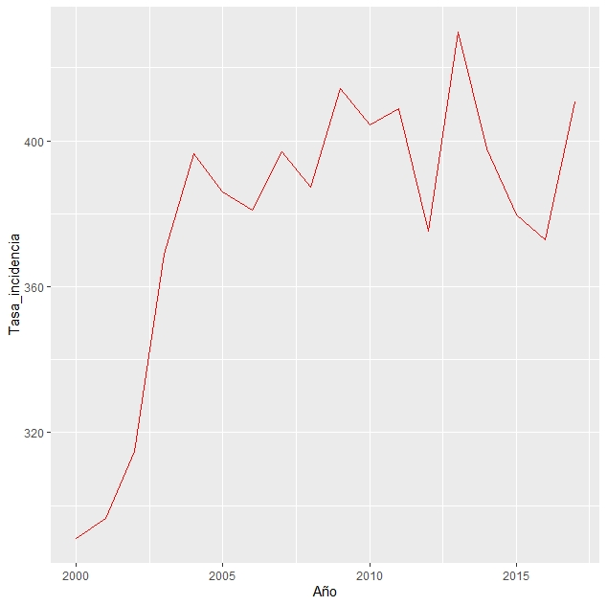
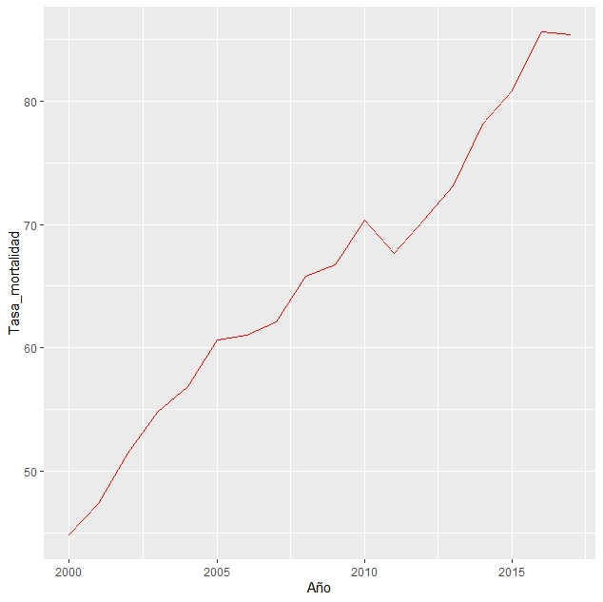
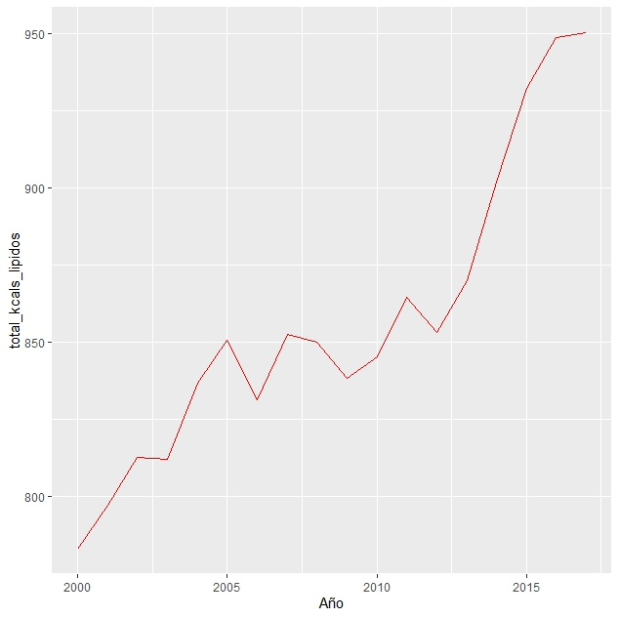
Figura 1. Tasa de incidencia por año.
Figura 2. Tasa de mortalidad por año.
Figura 3. Ingesta calórica de lípidos totales.
Por cada 100,000 habitantes. Fuente: elaboración propia.
Kcals: kilocalorías. Fuente: elaboración propia.
2012 y 2016: México destinó el 2.9 y 2.7% del PIB al sector salud (Recortes)¹⁵.
Programa Prevención y Control de la Diabetes Mellitus: meta aplicar pruebas diagnósticas al 70% de adultos ≥20 años, logró a finales del 2012 una cobertura del 145%¹⁶.
¹⁵ CIEP, 2019. ¹⁶ Secretaría de Salud, 2013.

Slide 17
Referencias bibliográficas
Organización Mundial de la Salud. (2020). Diabetes. https://www.who.int/es/news-room/fact-sheets/detail/diabetes
Organización Mundial de la Salud. (2016). INFORME MUNDIAL SOBRE LA DIABETES. https://apps.who.int/iris/bitstream/handle/10665/254649/9789243565255-spa.pdf;jsessionid=BB77C7FE8F00FD090CF22969A3B6675E?sequence=1
Federación Mexicana de Diabetes. (2016). Estadísticas en México. http://fmdiabetes.org/estadisticas-en-mexico/
DGE/Secretaría de Salud. (2012). Panorama Epidemiológico y Estadístico de la Mortalidad en México 2010. https://www.gob.mx/cms/uploads/attachment/file/267597/Mortalidad_2010.pdf
DGE/Secretaría de Salud. (2018). Principales causas de defunción por año. Disponible en: http://sinaiscap.salud.gob.mx:8080/DGIS/GenerarTabla?titulo=Principales%20causas%20de%20defunci%F3n%20por%20a%F1o&href=/tablero/defunciones/defunciones_principalesCausas_porAnio/1998-2018_defunciones_principalesCausas_porAnio.xlsx&ruta=/tablero/defunciones/defunciones_principalesCausas_porAnio/1998-2018_defunciones_principalesCausas_porAnio.xlsx&hoja=2016&adicionalesTitulo=2016
Udler, M. S. (2019). Type 2 Diabetes: Multiple Genes, Multiple Diseases. Current Diabetes Reports, 19(8), 1–9.
National Institute of Diabetes and Digestive and Kidney Diseases. (2016). Factores de riesgo para la diabetes tipo 2. https://www.niddk.nih.gov/health-information/informacion-de-la-salud/diabetes/informacion-general/factores-riesgo-tipo-2
Mayo Clinic. (2019). Diabetes de tipo 2. https://www.mayoclinic.org/es-es/diseases-conditions/type-2-diabetes/symptoms-causes/syc-20351193
Reeds, J., Mansuri, S., Mamakeesick, M., Harris, S. B., Zinman, B., Gittelsohn, J., Wolever, T. M., Connelly, P. W., & Hanley, A. (2016). Dietary Patterns and Type 2 Diabetes Mellitus in a First Nations Community. Canadian journal of diabetes, 40(4), 304–310. https://doi.org/10.1016/j.jcjd.2016.05.001
Schwingshackl, L., Hoffmann, G., Lampousi, A. M., Knüppel, S., Iqbal, K., Schwedhelm, C., Bechthold, A., Schlesinger, S., & Boeing, H. (2017). Food groups and risk of type 2 diabetes mellitus: a systematic review and meta-analysis of prospective studies. European journal of epidemiology, 32(5), 363–375. https://doi.org/10.1007/s10654-017-0246-y

Slide 18
Referencias bibliográficas
Soto-Estrada, G., Moreno Altamirano, L., García-García, J. J., Ochoa Moreno, I., & Silberman, M. (2018). Trends in frequency of type 2 diabetes in Mexico and its relationship to dietary patterns and contextual factors. Gaceta sanitaria, 32(3), 283–290. https://doi.org/10.1016/j.gaceta.2017.08.001
Afshin A., Sur PJ., Fay KA., Cornaby L., Ferrara G., Salama J.S., et al. (2019) Health effects of dietary risks in 195 countries, 1990-2017: a systematic analysis for the Global Burden of Disease Study 2017. Lancet (London, England), 393(10184), 1958–1972. https://doi.org/10.1016/S0140-6736(19)30041-8
Salcedo Álvarez R.A., Rivas Herrera J.C., González Caamaño B.C., Zárate Grajales R.A., Villalobos San Luis S. (2016).Gasto per cápita en salud, cobertura de enfermería y diabetes en México. Revista CONAMED. 21(3):120-125.
Secretaría de Salud. (2018). Diabetes: una enfermedad con complicaciones costosas que pueden evitarse. Disponible en: https://www.gob.mx/salud/articulos/diabetes-una-enfermedad-con-complicaciones-costosas-que-pueden-evitarse
Food Composition Databases. (2019). PHAO/INFOODS. Disponible en: http://www.fao.org/infoods/infoods/tablas-y-bases-de-datos/bases-de-datos-faoinfoods-de-composicion-de-alimentos/es/
Bouchenak M., Lamri Senhadji M. (2013). Nutritional Quality of Legumes, and Their Role in Cardiometabolic Risk Prevention: A Review. J Med Food 2013;16(X):1–14.
Diario Oficial de la Federación. (2018) Secretaría de Salud. PROYECTO de Norma Oficial Mexicana PROY-NOM-015-SSA2-2018, Para la prevención, detección, diagnóstico, tratamiento y control de la Diabetes Mellitus. Disponible en: https://www.dof.gob.mx/nota_detalle.php?codigo=5521405&fecha=03/05/2018
Comité del codex sobre nutrición y alimentos para regímenes especiales. (2019). Programa conjunto FAO/OMS sobre normas alimentarias. http://www.fao.org/tempref/codex/Meetings/CCNFSDU/ccnfsdu34/nf34_05s.pdf
Centro de Investigación Económica y Presupuestaria, A. C. (2019). La contracción del gasto per cápita en salud: 2010 – 2020. Disponible en: https://ciep.mx/la-contraccion-del-gasto-per-capita-en-salud-2010-2020/
Secretaría de Salud. (2013). Programa Sectorial de Salud. Programa de Acción Específico. Prevención y Control de la Diabetes Mellitus 2013-2018. Disponible en: https://www.gob.mx/cms/uploads/attachment/file/37607/PAE_PrevencionControlDiabetesMellitus2013_2018.pdf

Slide 19



